Slide 1
L’ordinateur quantique : Contraintes
Quelles sont les principales limitations du calcul quantique à l’heure actuelle ?
L’erreur
Le temps de cohérence i.e. le temps durant lequel la superposition d’état est assurée
Quelles en sont les vecteurs ?
L’isolation du système
La maitrise de l’information transmise aux qubits
L’impossibilité de recopier les informations

Slide 2
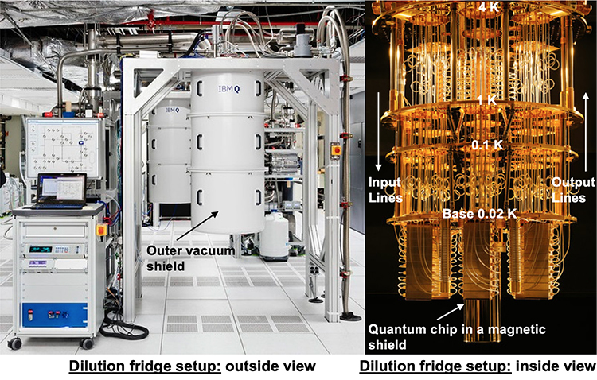
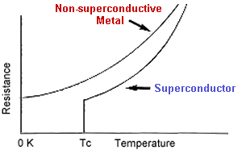
L’ordinateur quantique : Contraintes
L’isolation du système
Dans la majorité des hardwares quantiques, une isolation aux champs magnétiques et aux photons est nécessaire.
Plus généralement, il est souvent nécessaire de faire le vide
A une échelle dépassant celle de la particule (atomes froids, anneaux supraconducteurs), le hardware doit être refroidi à une température proche du 0 absolu.
A cette température et pour certains métaux, un phénomène nommé supraconductivité apparait.
Ces conditions permettent l’absence totale de résistance électrique qui, pour rappel, équivaut à une mesure du système.

Slide 3
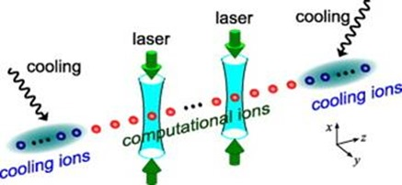
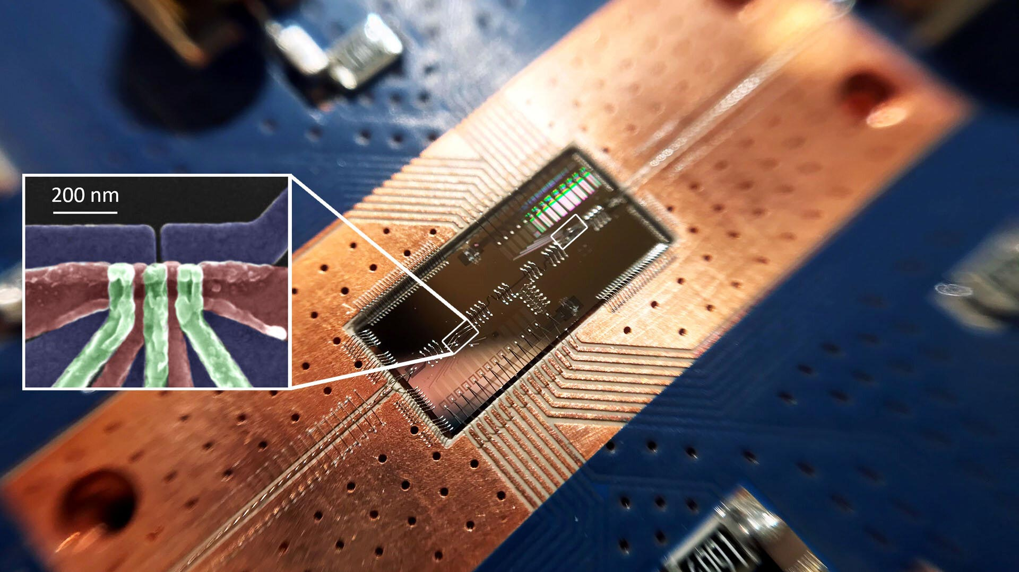
L’ordinateur quantique : Contraintes
La maitrise de l’information transmise aux qubits
Les différents appareils interagissant avec les qubits peuvent manquer de précision
L’impact de cette source d’erreur dépend grandement du type de qubits utilisés
De manière générale, plus le système utilisé pour faire le qubit est petit et moins l’information est transmise précisément
Les défauts des qubits « fabriqués »
S’applique uniquement aux systèmes utilisant pour qubits des systèmes non présents dans la nature (ex : anneaux supraconducteurs)

Slide 4
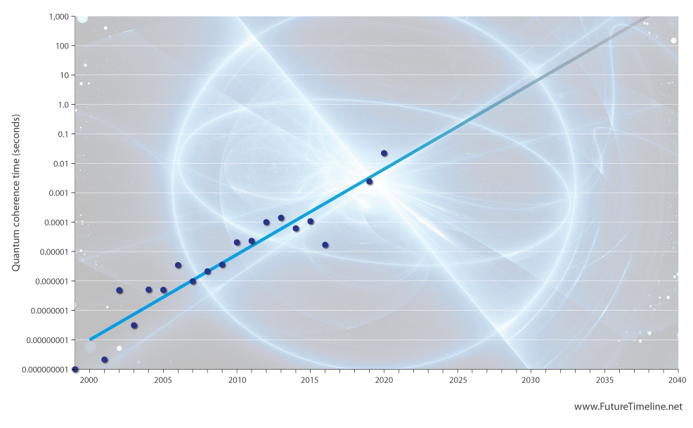
L’ordinateur quantique : Contraintes
L’impossibilité de recopier les informations
Contrairement aux machines classiques, un ordinateur quantique est incapable de sauvegarder une information.
Il n’est pas possible d’ajouter des qubits au cours du calcul
La totalité du calcul doit être réalisée en mémoire vive, sur une durée inférieure ou égale à celle du temps de décohérence.

Slide 5
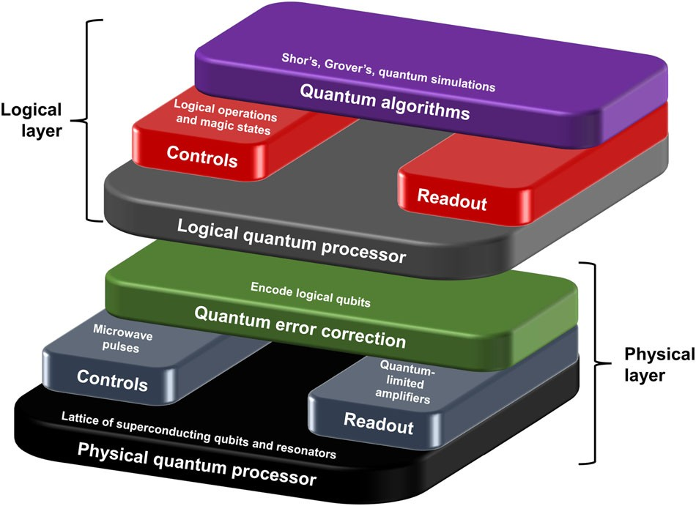
L’ordinateur quantique : Solutions
Quelles solutions ?
Un faible nombre de qubits très performants
Un grand nombre de qubits moins performants, mais un système corrigeant les erreurs !

Slide 6
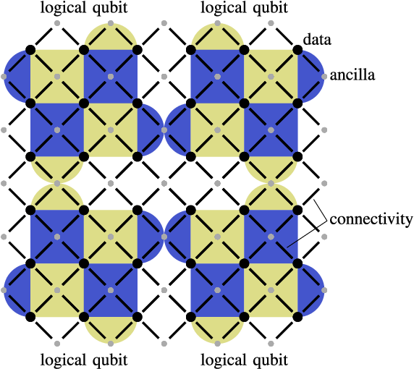
L’ordinateur quantique : Solutions
Qubits physiques et qubits logiques
Les qubits logiques sont conçus à partir de plusieurs qubits physiques
Des qubits physiques encodent l’état du qubit logique
D’autres qubits physiques, dits auxiliaires, stabilisent le qubit logique
La stabilisation est permise par des algorithmes de correction d’erreur
Les qubits auxiliaires mesurent si une erreur est survenue, et réalisent (si besoin) des opérations afin de rétablir l’état du qubit physique concerné.
Les multiples qubits physiques encodant l’état du qubit logique servent de « sauvegarde » aux qubits auxiliaires.

Slide 7
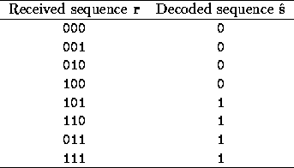
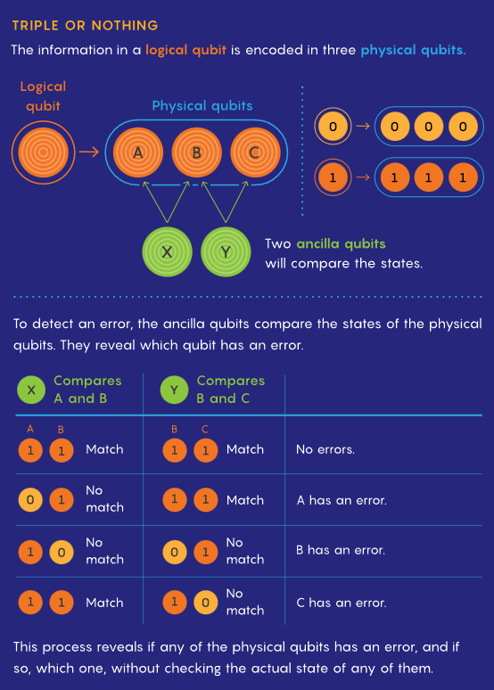
L’ordinateur quantique : Solutions
Maitriser l’erreur:
Méthode classique :
On envoie une séquence de bits « physiques »
La valeur majoritaire correspond à l’état du bit « logique »
Méthode quantique : on ne peut pas mesurer l’état de chaque qubit !
La détection de l’erreur est indépendante de l’état du qubit physique.
Déterminer quel qubit est soumis à l’erreur permet d’agir en conséquence.
Mesure !

Slide 8
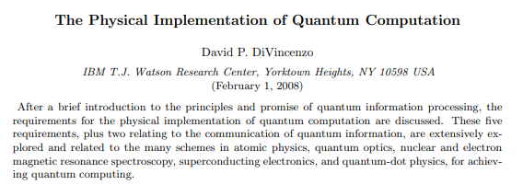
L’ordinateur quantique : Solutions
Critères de Di Vincenzo :
Un système scalable avec des qubits bien définis
Une méthode simple et fiable pour initialiser les qubits
Un temps de cohérence long
Un ensemble « universel » de portes quantiques
Un système de mesure spécifique aux qubits

Slide 9

Hardwares principaux
Ions piégés
Spins (d’électrons)
Supraconducteurs
Notes:
ID=d924773e-9a16-4d6d-9803-8cb819e99682 Recipe=text_billboard Type=TextOnly Variant=0 FamilyID=AccentBoxWalbaum_Zero

Slide 10
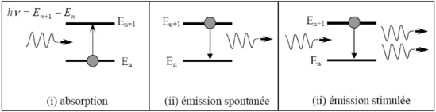
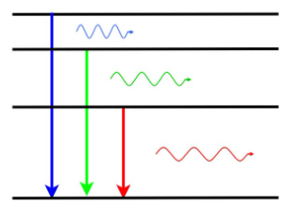

Ions piégés
Ion
Atome chargé électriquement
Dans le formalisme quantique, l’énergie d’un ion dépend de l’emplacement de ses électrons
Relation de Planck-Einstein : $E=hν$
$E$ l’énergie du système (du photon dans la relation)
$h$ la constante de Planck
$ν$ la fréquence
On opère sur le système grâce à des lasers
Un laser est une source de photons monofréquence
La relation directe entre $E$ et $ν$ permet de maitriser le niveau d’énergie de l’ion

Slide 11
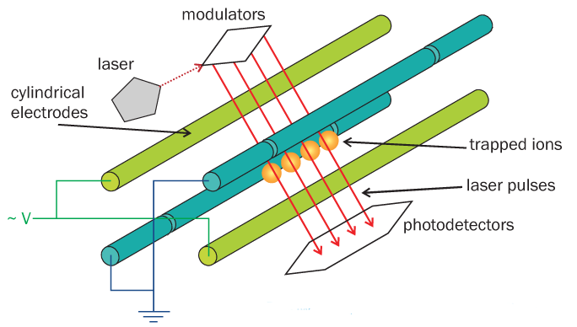
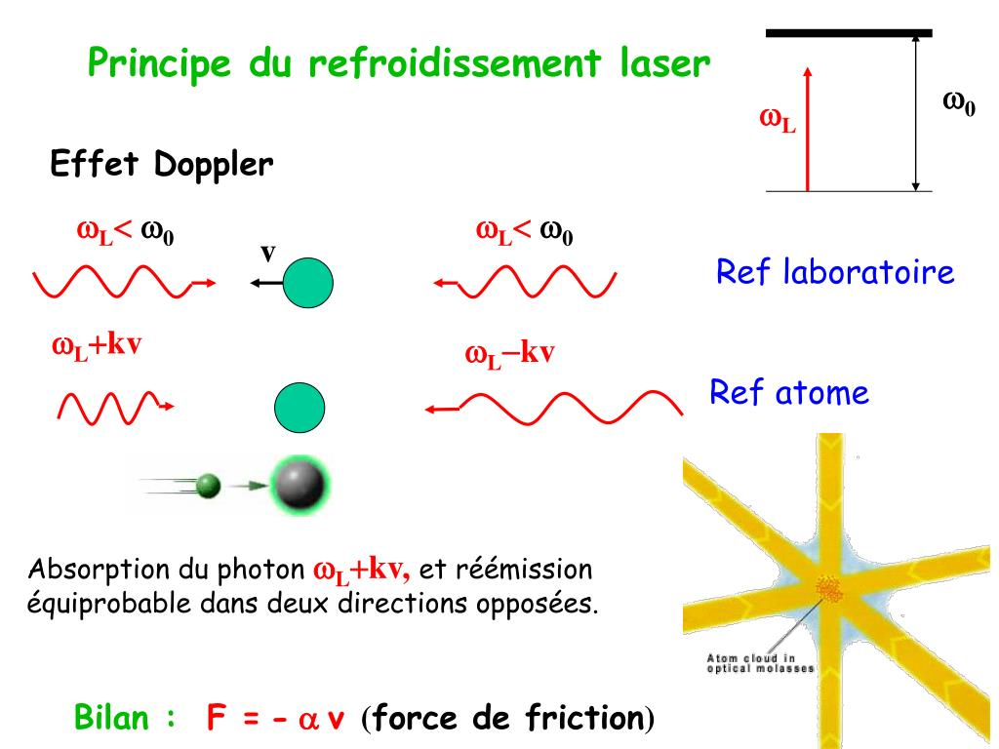
Ions piégés
Les ions utilisés aujourd’hui sont les ions calcium Ca+
Isolés et stabilisés par un champ électrique (chargé +)
Vide quasi-parfait
Refroidis par laser
Refroidissement par laser via l’effet Doppler
On coince l’ion entre deux lasers d’une fréquence légèrement inférieure à une fréquence d’admission de l’atome
Si l’ion se déplace vers l’une des sources laser, sa probabilité d’absorption augmente. Réciproquement, quand la particule s’éloigne, sa probabilité d’absorption baisse.
L’admission d’un électron entraine l’ion dans la direction opposée à la source. La répétition de ces interactions permet de stabiliser l’ion.

Slide 12
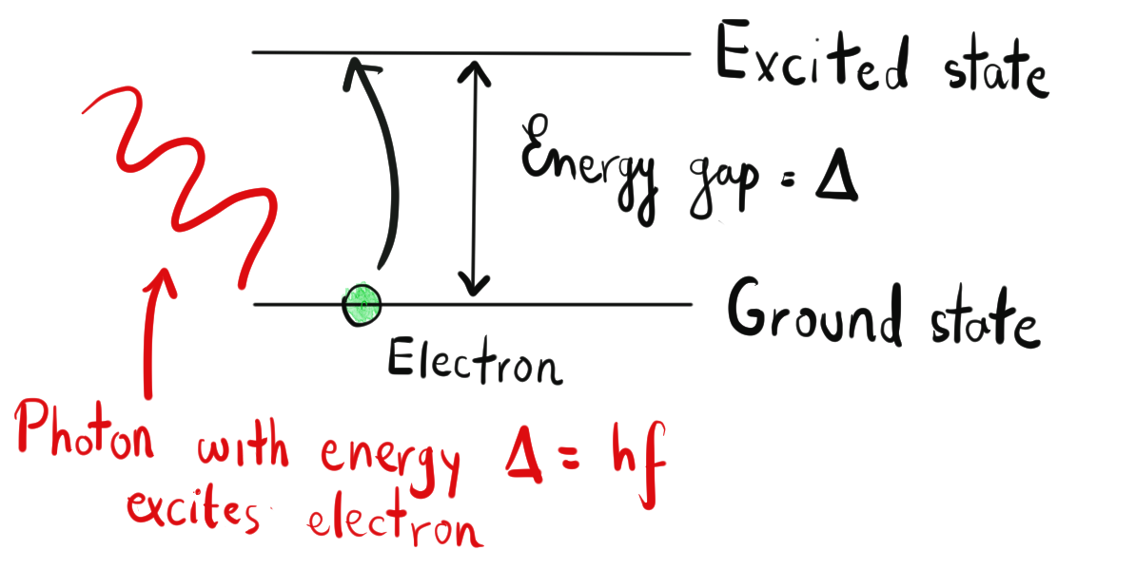
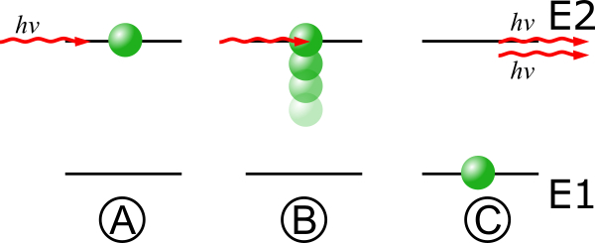
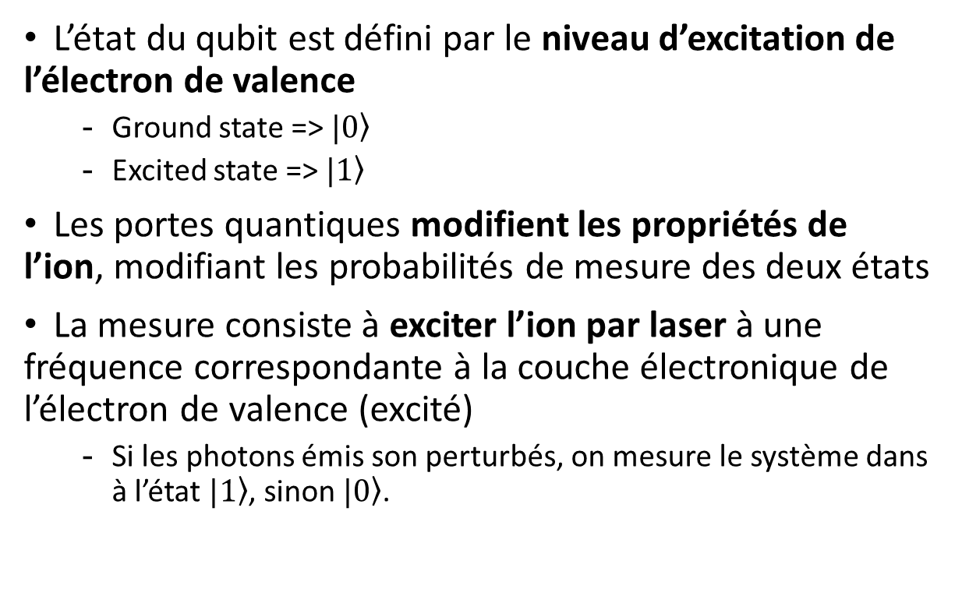
Ions piégés
L’état du qubit est défini par le niveau d’excitation de l’électron de valence
Ground state => $|\left.0\right\rangle$
Excited state => $|\left.1\right\rangle$
Les portes quantiques modifient les propriétés de l’ion, modifiant les probabilités de mesure des deux états
La mesure consiste à exciter l’ion par laser à une fréquence correspondante à la couche électronique de l’électron de valence (excité)
Si les photons émis son perturbés, on mesure le système dans à l’état $|\left.1\right\rangle$, sinon $|\left.0\right\rangle$.

Slide 13
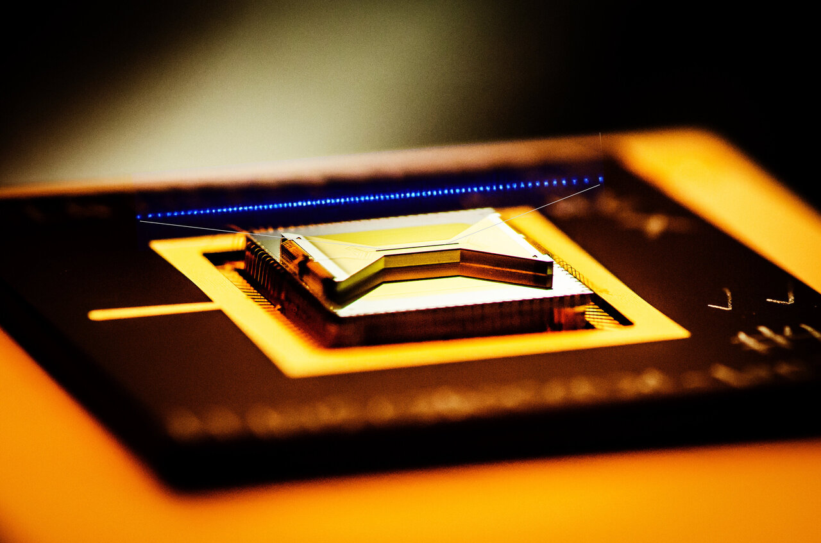
Ions piégés
Nature des qubits
Caractéristiques
Nature des qubits | Ions
Détermination de l’état | Niveau d’énergie de l’ion
Nature des portes | Lasers / Micro-ondes
Entreprises / Laboratoires | IonQ, MIT, IQOQI, Honeywell
Isolation nécessaire | Forte
Contrôle des qubits | Bon pour un faible nombre de qubits
Sensibilité à l’erreur | Forte
Temps de cohérence | Long

Slide 14
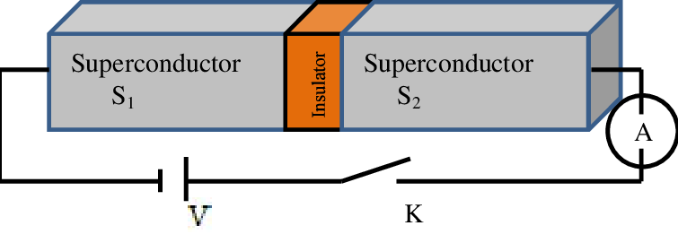
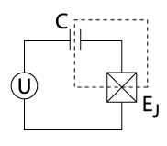

Supraconducteurs
Qubit de charge :
L’état du qubit est défini par deux niveaux de charge différents
Deux métaux supraconducteurs sont séparés par un isolant (jonction de Josephson). Grâce à l’effet tunnel, une partie de la charge peut traverser l’isolant.
Pour un courant constant, la quantité d’électrons traversant dépend uniquement l’isolant.
Si un nombre suffisant (de paires) d’électrons ont traversé la barrière, on considère l’état $|\left.1\right\rangle$, sinon $|\left.0\right\rangle$

